Slide 1
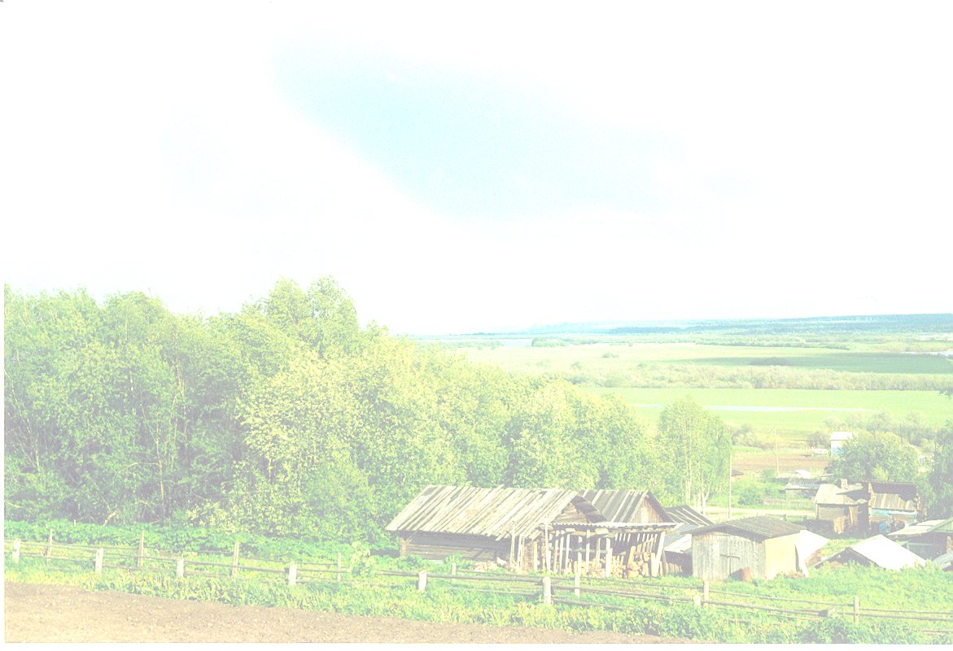
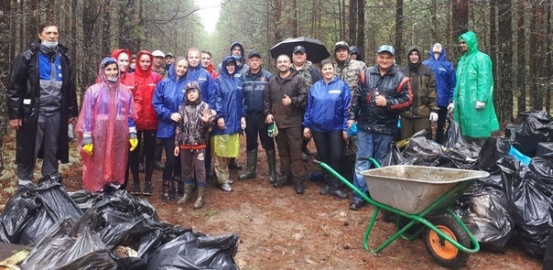
Муниципальное бюджетное
общеобразовательное учреждение
«Средняя общеобразовательная школа»
села Айкино
Отряд волонтеров села Айкино
«ДрАйВ» - Дружные Айкинские Волонтеры
Республика Коми, Усть-Вымский район, село Айкино
2022

Slide 2
1 сентября 2018 года появился наш волонтерский отряд.
в этом же году мы впервые дружной, веселой, неординарной командой, которая состояла из неравнодушных взрослых и детей, выезжали на свою первую экологическую акцию по очистке территории комплексного заказника «Белый» от мусора.
так появилась наша первая экотрадиция – убирать территорию заказника каждый год.
Что мы и делаем по сегодняшний день!
Ну, а какой же отряд может жить без Имени и мы не исключение,
уже на следующий год у отряда появилось Имя – ДрАйВ –
Дружные Айкинские Волонтеры, ребята его придумали сами.
В нашем отряде чуть больше 20 ребят от 7 до 17 лет.
В том числе дети из неблагополучных семей и детишки с ограниченными возможностями здоровья. Четыре подростка из нашего отряда входят в состав
отряда волонтеров-медиков района – Отряд «Витаминка».
Куратор отряда:
Анна Владимировна Семукова, заведующий службой Общественной приемной
Главы РК по Усть-Вымскому району.

Slide 3
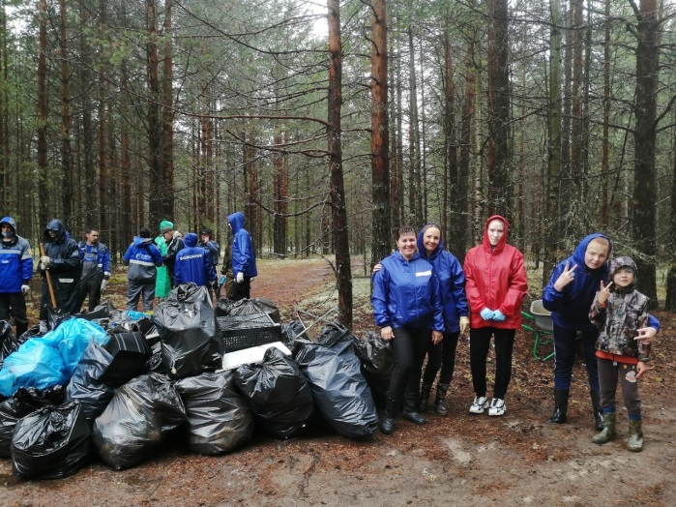
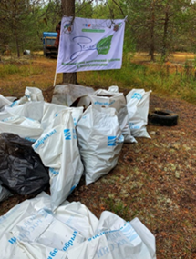
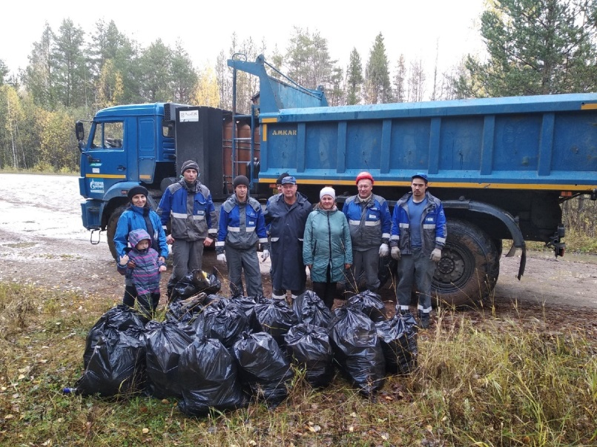
Ребята мы обычные, простые, не столичные,
Активные, добрые, трудолюбивые,
Дружные, честные и к славе неприхотливые!
В свободное от учебы время природе помогаем,
От мусора и грязи её избавляем.
Бережем «Лёгкие» планеты – наши леса,
Чтоб в них не выводились ни заяц, ни лиса.
Такие экоакции не только животных сберегут,
Но и растениям будет комфортно тут.
А вредный мусор мы стараемся не просто в пакеты собирать,
Мы его любим сортировать!
После сортировки в пункты вторсырья вывозить,
Чтоб на свалках он не валялся,
А смог вторую жизнь получить!
Помогают нам в этом неравнодушные взрослые,
Которые тоже природу любят и берегут,
Чтоб в наших лесах был комфорт и уют.
И в дождь и в непогоду, в любые времена,
Отряд «ДрАйВ» придет на помощь
Без всякого труда!!!

Slide 4
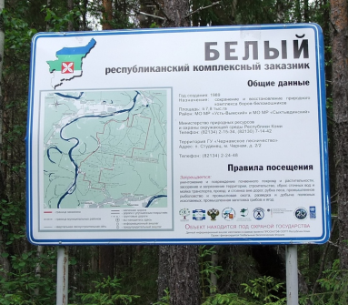
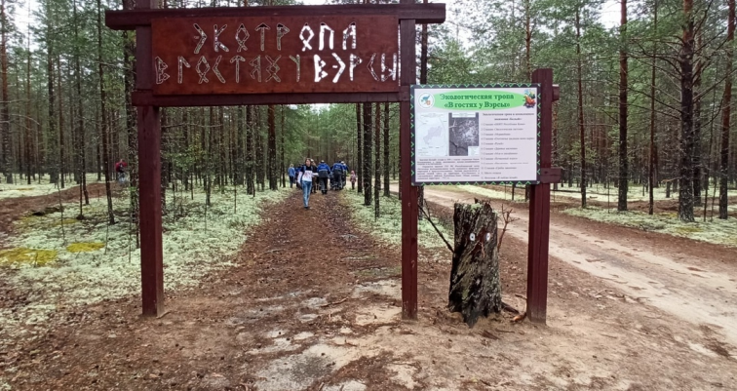
Государственный природный заказник республиканского значения «Белый» образован постановлением Совета Министров Коми АССР от 26 сентября 1989 г. № 193 «Об организации новых заказников и памятников природы в Коми АССР».
- Заказник имеет комплексный профиль и предназначен для сохранения и восстановления природного комплекса (природного ландшафта) боров-беломошников.
- Заказник расположен в Усть-Вымском и Сыктывдинском районах. Площадь заказника – 7757 га.
- На территории заказника без нанесения ущерба его природному комплексу и охраняемым объектам разрешаются:
- научно-исследовательская и эколого-просветительская деятельность;
проведение лесоустройства, рубок ухода в молодняках, выборочных санитарных рубок, направленных на улучшение состояния древостоев и усиление природных функций лесов;
сбор грибов и ягод в целях личного потребления (для собственных нужд), пользование существующими огородами и сенокосными угодьями;
в установленном порядке спортивное и любительское рыболовство, охота, регулируемый туризм;
использование маломерных судов для осуществления мероприятий по охране заказника, а также разрешенных видов деятельности с ограничениями, установленными правилами рыболовства;
проведение мероприятий по сохранению и восстановлению природных объектов и комплексов, обеспечению их противопожарной, экологической и санитарной безопасности; строительство зданий и дорог, необходимых для обеспечения деятельности и охраны заказника, а также разрешенных видов деятельности.
Источник:
http://www.syktyvdincbs.ru/literary/18/

Slide 5
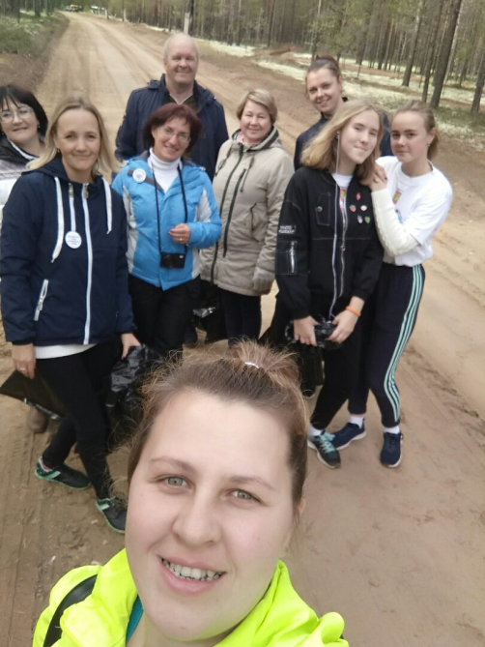
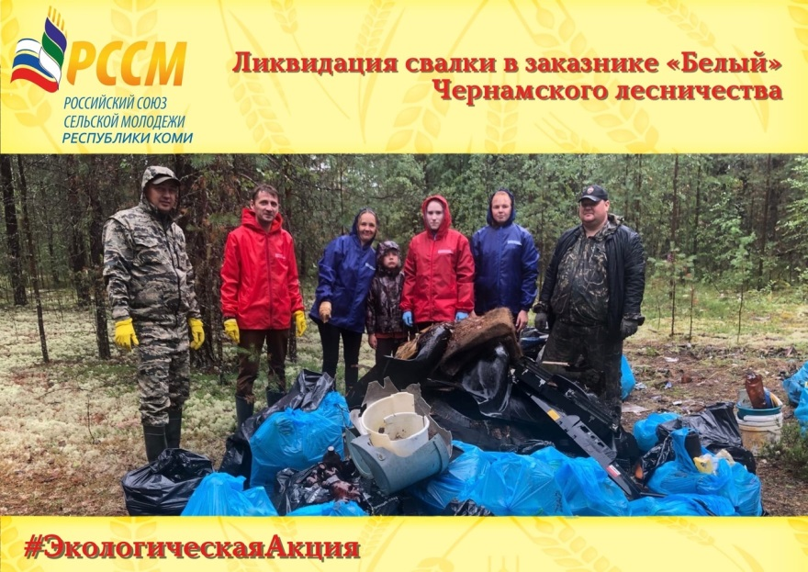
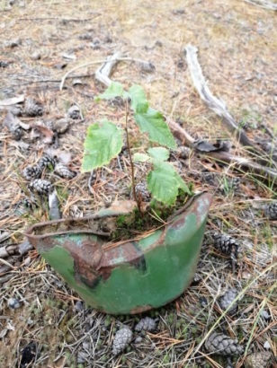
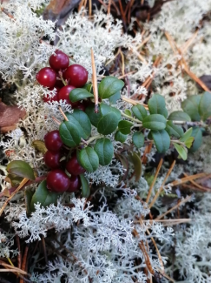
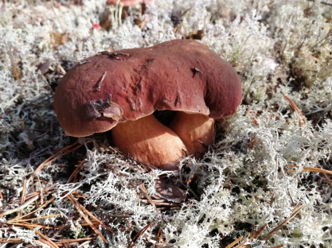
А теперь рассказ про наш отряд будет,
Слушайте внимательно – повторов не будет)
Наш отряд сделал много хороших дел
И это вам скажем – ещё не предел!!!
У нас в районе заказник «Белый» есть,
В нем белых грибов просто не счесть.
Но только грибники у нас некультурные,
Загрязняют природу и места культурные.
Наш экодесант на помощь к заповеднику спешит,
Мусорную проблему и здесь он решит!!!
Вместе со взрослыми
Мы мусор на территории «Белого» уберем,
Отсортируем его и в пункт вторсырья отнесем.
Помогать природе –
Это обязанность каждого из нас,
И это должен знать любой гражданин
Тогда всё будет класс!!!

Slide 6
В «Чистых играх» участие мы принимали,
Мусор собирали, «артефакты» находили и сортировали.
Собрали окурки чуть больше пятисот,
Бутылки и склянки, и старый сапог.
Пакеты, бумажки, красивые крышки,
В канаве диван увидали мальчишки.
За час работы улицы города стали краше,
А всё это - итог работы нашей!

Slide 7
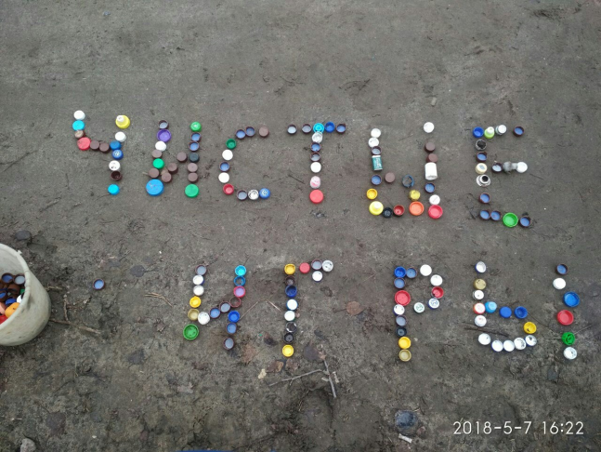
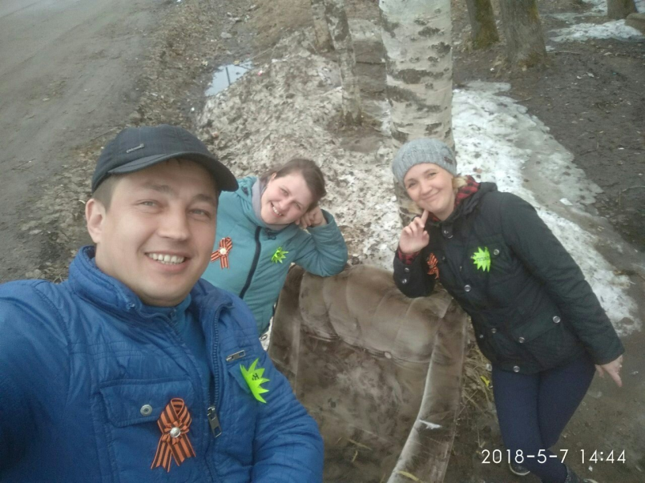
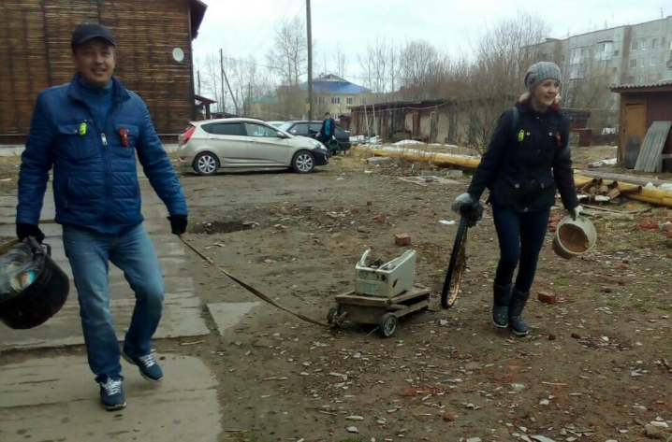
Впервые в Усть-Вымском районе, прошла игра в рамках всемирных командных соревнований по сбору и сортировке мусора - экологический квест «Чистые игры. Микунь».
В игре принимали участие 9 команд 60 человек в том числе и ДрАйВ. Основная задача квеста - уборка территории от мусора. Всего ребята собрали за час игры 35 мешков мусора, а это - более 2000 окурков, около 1000 пластиковых крышек, 32 мешка с пластиком и огромное количество артефактов - вещей, которые показались командам интересными (диван, холодильник, стул, тачка и т.д)
Источники: https://vk.com/wall-44406681_1823

Slide 8
Летом на речке все любят отдыхать,
Купаться, плескаться и загорать.
Есть чипсы, пить воду и лимонад,
Вот только упаковку от еды, почему-то никто не везёт домой назад.
После такого отдыха на пляже речном
Бутыли, фантики и мусор кругом.
Но наш десант и тут успевает,
На «Речной ленте» весь мусор убирает.
После нашей уборки – на пляже чистота и уют,
А всё благодаря волонтеров труду!

Slide 9
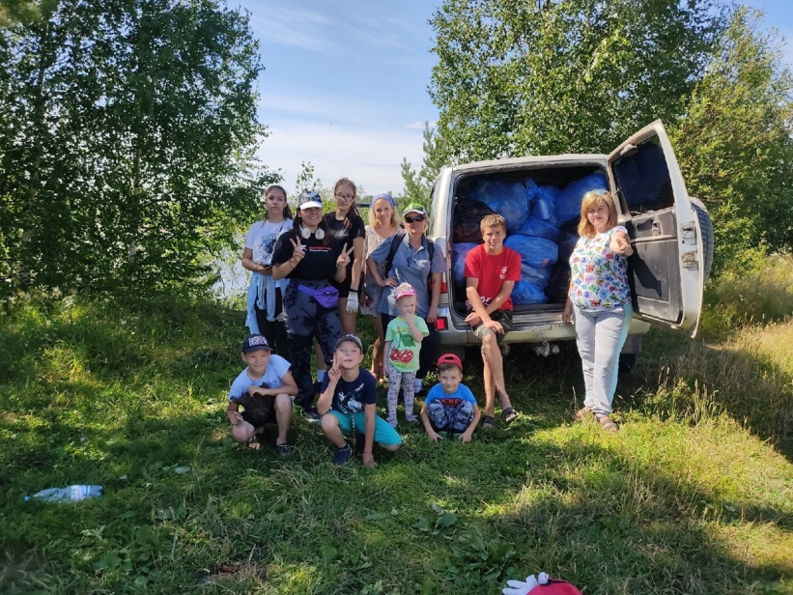
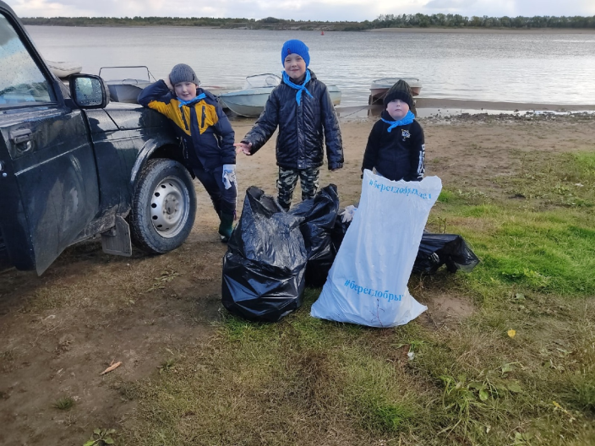
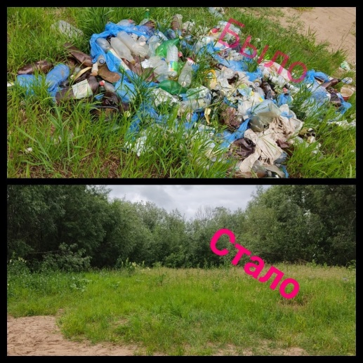
Ежегодно ДрАйВ участвует во Всероссийской экологической акции «Речная Лента».
Немного из истории - на водоёмах Республики Коми в летний период ежегодно проводится экологическая акция «Речная лента» с целью очистки береговых линий от различного мусора. Организаторами акции выступают Министерство природных ресурсов и охраны окружающей среды Республики Коми и Управление федеральной службы по надзору в сфере природопользования (Росприроднадзор) по Республике Коми при поддержке администраций городов и районов, организаций и общественных объединений.
В данной акции мы участвуем каждый год, берега рек убираем от мусора, в ходе уборки мусор сортируем.
В 2021 году благодаря работе нашего отряда наш район занял 2 место по проведению мероприятий в рамках акции «Речная лента - 2021» и это здорово!
Источники: https://vk.com/wall-42085164_15977
https://vk.com/wall472262112_434
https://vk.com/wall472262112_991, https://vk.com/wall472262112_983
https://vk.com/wall472262112_972, https://vk.com/wall472262112_967,
https://vk.com/wall472262112_958, https://vk.com/wall5116921_4087

Slide 10
Что такое плоггинг и с чем его едят?
Это был секрет не только для ребят.
Взрослые про про плоггинг прочитали в Интернете,
Посовещались и решили на своём взрослом совете,
Что к нему нужно тётей и дядей привлечь,
Ну и конечно же волонтеров вовлечь.
По парку райцентра мы дружно бежали
И мусор в пакеты мы собирали.
Полезное дело – уборка и спорт.
И парк вновь сияет – природа цветет!!!

Slide 11
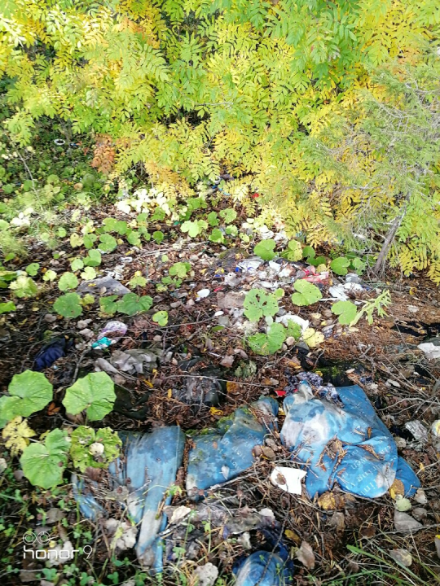
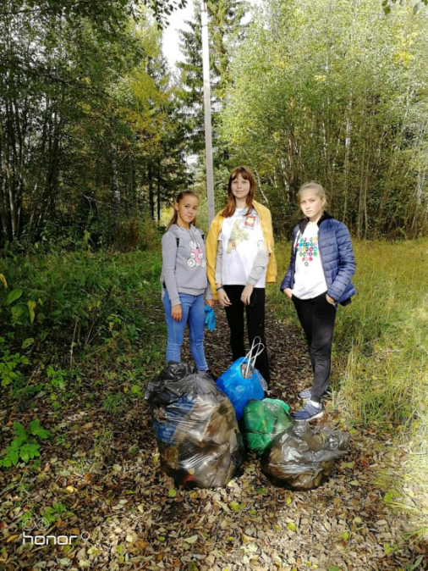
Люди бегают и собирают по дороге мусор. Зачем? Почему это модно? Что означает странное слово плоггинг? Волонтеры села Айкино в рамках Всероссийского Дня чистоты приняли активное участие в хорошем и в то же время, полезном мероприятии с загадочным названием Плоггинг.
- Что такое плоггинг? Плоггинг - это родившееся в Швеции явление, гибрид здорового образа жизни и бережного отношения к природе. Назван он так, потому что образован от глагола подобрать (по-шведски плока апп) и существительного джоггинг (это, в свою очередь, медленный бег трусцой). Пробежки с мусором становятся популярными по всему миру. Рассказываем о том, как можно подхватить экологическую эстафету у скандинавов. Такие мероприятия нам очень понравились. И мы их теперь проводим регулярно!!!
Источники: https://vk.com/wall472262112_59

Slide 12
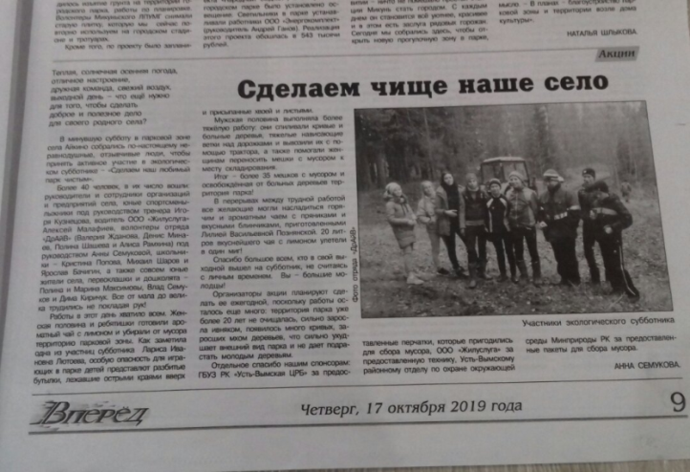
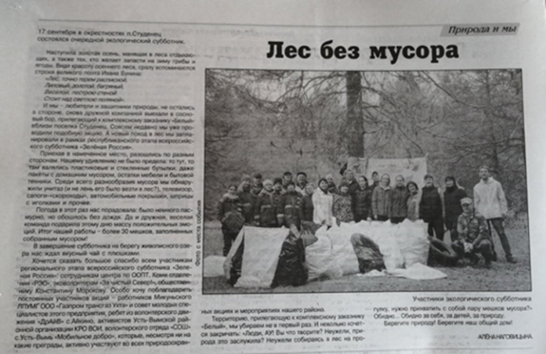
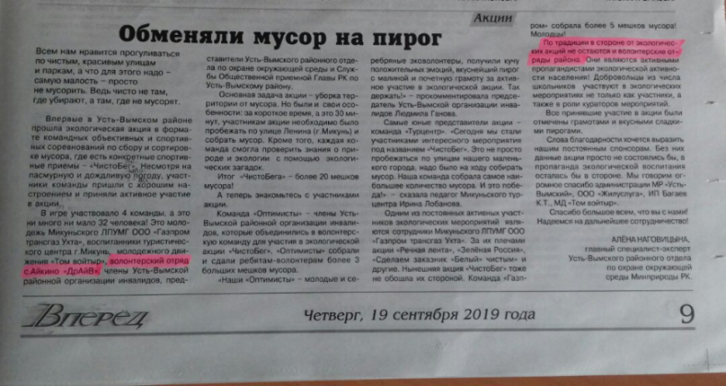
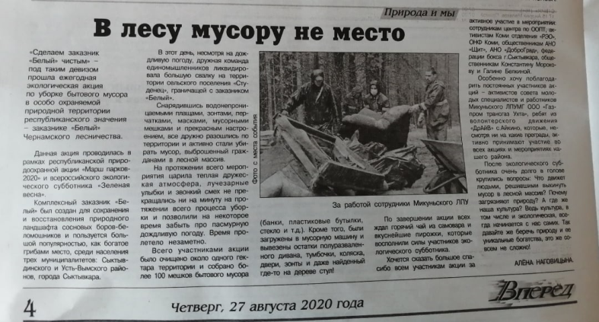
Про нас пишут местные и республиканские СМИ.
Статьи о том, как надо себя в лесах, парках, заповедных местах вести.
Не мусорить и природу свою любить,
Ведь только так мы сможем её от самих себя защитить!
Такие публикации очень нужны для народа,
Может их прочитает, тот кто мусорит,
И от него больше не будет гибнуть природа!!!

Slide 13
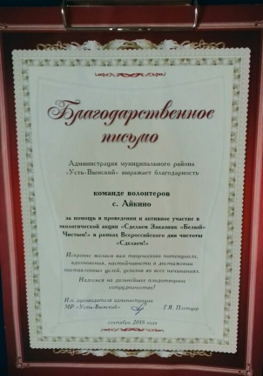
С 2018 года отряд эковолонтеров принимал участие в экологических акциях разного масштаба. Таких, как:
- Всероссийская акция «Генеральная уборка страны»
Всероссийская акция «Зеленая Россия»
Всероссийской экоакции «Речная лента»
Всероссийский экологический субботник «Зеленая весна»
Республиканская природоохранная акция «МАРШ ПАРКОВ»
Республиканская экологическая акция «Сделаем заказник «Белый» чистым»
За это время мы совместно со взрослыми убрали более 2000 мешков с мусором
(объем пакетов был разный от 120л., до 240 л.),
из них сдали пластик в пункты вторсырья - более 300 мешков!!!
В данных акциях приняло участие свыше 1000 человек!!! И это здорово!!!
И пусть это лишь частичка, но мы сделали мир краше!!!
За участие в экоакциях нас неоднократно награждали благодарственными письмами!!!
Источники:
https://vk.com/wall-173852981_935
https://vk.com/wall-67813291_11487
https://vk.com/wall472262112_650
https://vk.com/wall472262112_643
https://vk.com/wall-125433525_1615
https://vk.com/wall-24891406_4008
https://vk.com/wall-173852981_872
https://vk.com/wall472262112_562
https://vk.com/wall-42085164_16198
Источники:
https://vk.com/wall-42085164_16062
http://mpr.rkomi.ru/left/newsanons/news/69454/
https://vk.com/wall472262112_434
https://vk.com/wall-173852981_872
https://vk.com/wall472262112_636
https://vk.com/wall472262112_630
https://vk.com/wall-44406681_2614
https://vk.com/wall472262112_660
https://vk.com/wall-176825128_467

Slide 14
Мы очень разносторонние личности,
поэтому и направления нашей деятельности тоже разнообразные.
Это и: - Экологическое волонтерство.
- Социальное волонтерство
помощь пожилым гражданам и семьям, находящимся
в сложной жизненной ситуации.
благотворительные акции.
раздача листовок, проведение флешмобов, приуроченных к памятным и социально-значимым датам.
помощь деткам-отказникам.
событийное волонтерство.
участие в квестах, плоггингах и многое другое.
Все наши мероприятия вы можете отследить в данных двух группах.
Публичная социальная страничка в ВК «Айкино Волонтерское-Движение».
Ссылка: https://vk.com/id472262112
2. Группа в ВК «Молодежь Усть-Вымского района».
Ссылка: https://vk.com/club44406681

Slide 15
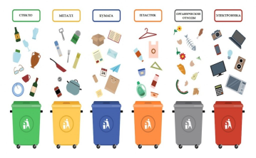
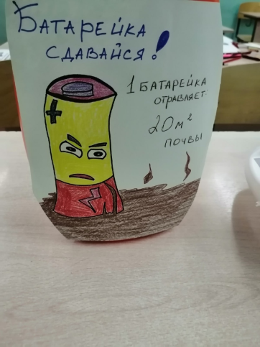
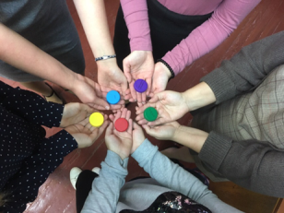
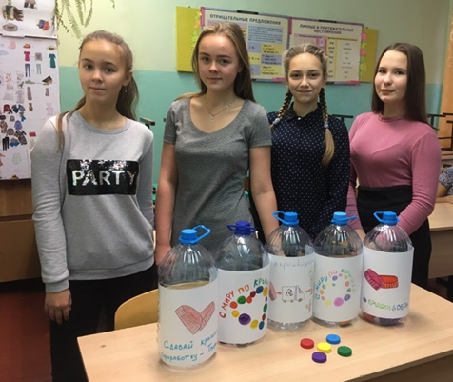
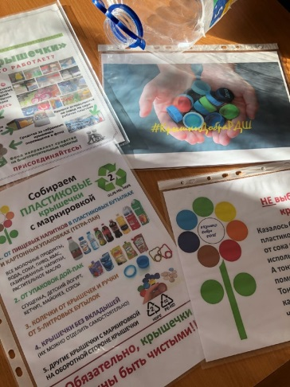
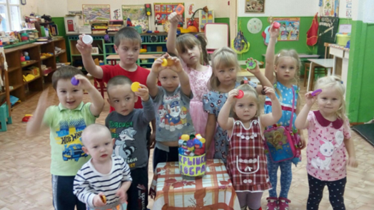
Чтобы природу не загрязнять
Раздельный сбор мусора надо внедрять!
Мы в школах и детских садах банки установили
И «Крышками добра» их до верху набили!
Сдали в переработку данный продукт,
А деньги от него на лечение больных деток пойдут!!!
Бумажки не выбрасывай, а бережно храни,
Тогда спасешь деревья ты от страшной гибели.
Макулатуру собирай и на переработку её сдавай,
Красивую природу не губи, а охраняй её и береги!!!
Данные акции мы не бросаем, а периодически их запускаем!!!
Источники:
https://vk.com/wall472262112_116, https://vk.com/wall472262112_119, https://vk.com/wall472262112_122,
https://vk.com/wall472262112_128, https://vk.com/wall472262112_130,
https://vk.com/wall472262112_132, https://vk.com/wall472262112_144 ,https://vk.com/wall472262112_1110,
https://vk.com/wall472262112_1114, https://vk.com/wall472262112_1115

Slide 16
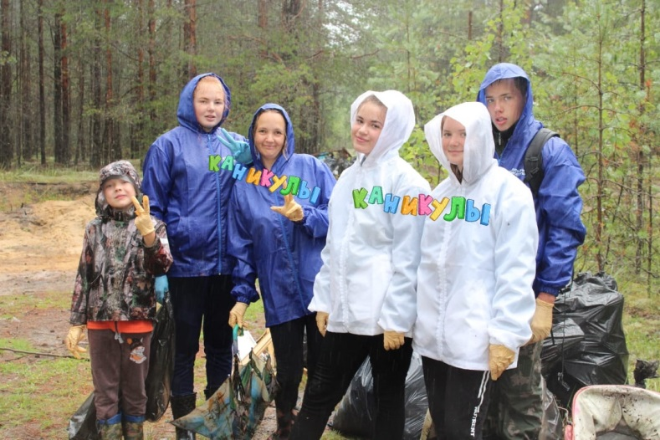
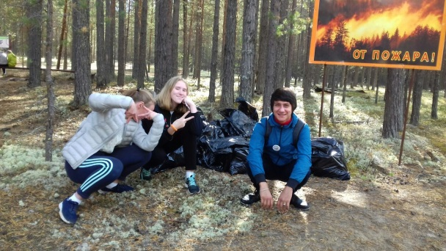
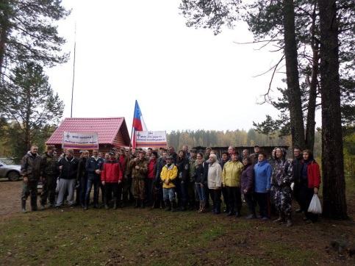
Чудесный Коми Край, Усть-Вымская земля,
Здесь жили мои предки, теперь живу здесь я.
Ни с чем не сравнить красоту этих мест,
Поля и луга, и реки, и лес.
Лучше вы места на карте не сыщите.
Усть-Вымский район, он один из тысячи.
Свой край родной люблю и на другой не променяю.
Моя Малая Родина – самая родная.
Ведь Республика Коми, Усть-Вымский район -
Это не только Родина – это наш ДОМ!!!
Авторы стихов: Анастасия и Анна Семуковы

